Slide 1
防火牆實務
教育部
新型態資安實務課程計畫

Slide 2
課程宗旨
本課程教授學生網路防禦技術常用的防火牆技術
課程將以所提供的Ubuntu linux環境教導學生使用Iptables/ ufw設定防禦規則。
課程實際進行以syn flood 攻擊進行網路防禦的實際演練
教育部
新型態資安實務課程計畫

Slide 3
大綱
防火牆簡介
Linux的防火牆
實作 : iptables 防禦syn flood攻擊
教育部
新型態資安實務課程計畫

Slide 4
防火牆 Firewall

Slide 5



防火牆簡介
https://en.wikipedia.org/wiki/Firewall_(computing)
何謂防火牆
一個監控及控制網路流量的網路安全系統
分隔內部網路與外部網路
紀錄並監控內外部網路間的活動
阻擋未經授權的訪問
教育部
新型態資安實務課程計畫

Slide 6
防火牆簡介
防火牆的類型
主機型防火牆
設置在單一網路節點上，用於保護單一伺服器或主機
網路型防火牆
設置於網路邊界，可以是一個應用程式或是一台硬體
教育部
新型態資安實務課程計畫

Slide 7
防火牆簡介
防火牆的功能
封包過濾
只允許符合使用者設定規則的封包通過防火牆
應用層防火牆
基於應用程式/服務進行封包過濾
網路代理(Proxy)
代理伺服器可以通過以應用程序的方式處理輸入封包來充當防火牆，同時過濾其他封包。
網路位址轉換(NAT)
防火牆藉由NAT功能隱藏受保護主機的實體位置
教育部
新型態資安實務課程計畫

Slide 8
Linux的防火牆

Slide 9
Linux的防火牆
Linux的防火牆
Ubuntu :
Ufw/Iptables – 使用Xtables框架，將規則以表、鏈、規則三個層級進行分類
Nftables – 整合iptables功能並讓操作簡易化的新型框架
CentOS :
Firewalld – CentOS 7 以firewalld取代傳統的iptables，以區域(zone)的方式管理規則，並以動態方式執行規則。
Iptables : https://en.wikipedia.org/wiki/Iptables
Nftables : https://linux-audit.com/differences-between-iptables-and-nftables-explained/
Firewalld : https://linuxadmin.io/firewalld/
教育部
新型態資安實務課程計畫

Slide 10
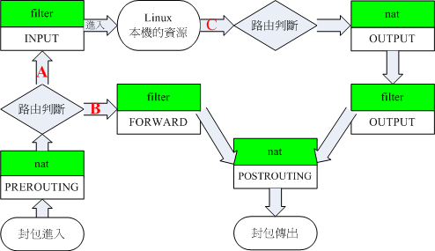
Linux的防火牆
Iptables 的表、鏈、規則的關係
iptables 介紹
http://linux.vbird.org/linux_server/0250simple_firewall.php#nat_ip_share
教育部
新型態資安實務課程計畫

Slide 11
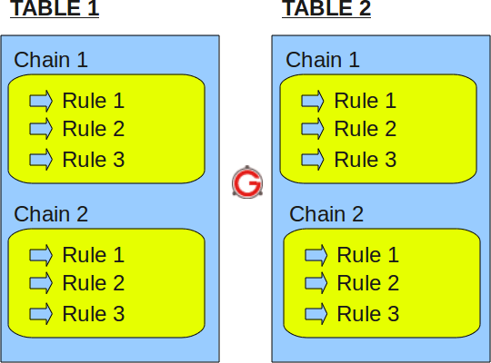
Linux的防火牆
Iptables 的表、鏈、規則的關係
iptables 介紹
Ex.
TABLE1 : FILTER TABLE
CHAIN1 : INPUT CHAIN
RULE 1 : drop all tcp packets
http://www.thegeekstuff.com/2011/01/iptables-fundamentals/
教育部
新型態資安實務課程計畫

Slide 12
Linux的防火牆
iptables 介紹
指令範例 :
sudo iptables -A INPUT -s IPa -d IPb -j REJECTED
封鎖從IPa傳輸到IPb的所有封包
sudo iptables -t nat -L
列出nat表中的所有規則
教育部
新型態資安實務課程計畫

Slide 13
實作 :
iptables 防禦 syn flood 攻擊

Slide 14



實作 : iptables 防禦 SYN Flood 攻擊
SYN Flood 攻擊
(hping3)
kali-linux_2019_1.ova
metasploitable2.ova
教育部
新型態資安實務課程計畫

Slide 15
實作 : iptables 防禦 SYN Flood 攻擊
Iptables 設定 :
iptables -N SYNFLOOD
iptables -A SYNFLOOD -p tcp --syn -m limit --limit 50/s -j RETURN
iptables -A SYNFLOOD -p tcp -j LOG --log-level alert
iptables -A SYNFLOOD -p tcp -j REJECT --reject-with tcp-reset
iptables -A INPUT -p tcp -m state --state NEW -j SYNFLOOD
教育部
新型態資安實務課程計畫

Slide 16
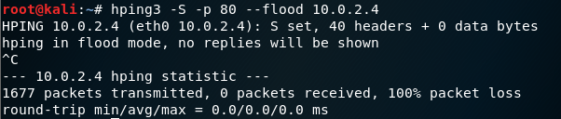
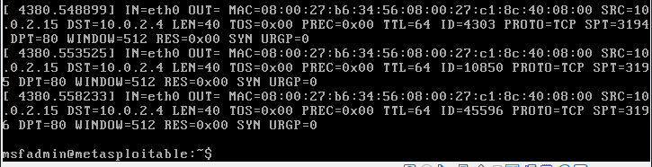
實作 : iptables 防禦 SYN Flood 攻擊
攻擊方 :
被攻擊方 : (出現警告)
教育部
新型態資安實務課程計畫

